Slide 1
МНН, лекарственная форма, дозировка | ФГИС МДЛП (упаковки) без движения на 22.04.2024
 | Всего | 2020 | 2021 | 2022 | До 01.11.2023
ГП РБ "Бурят-фармация" | 317369 | 10280 | 98473 | 66696 | 141920
ЧУЗ "Клиническая больница "РЖД-Медицина" г. Улан-Удэ | 647 | 3 | 23 | 63 | 558
ГАУЗ «Детская республиканская клиническая больница» | 2508 | 0 | 25 | 448 | 2035
ГАУЗ "Детская стоматологическая поликлиника" | 24 | 0 | 0 | 0 | 24
ГАУЗ «Республиканская клиническая больница скорой медицинской помощи им. В.В. Ангапова» | 64 | 0 | 0 | 0 | 64
ГАУЗ «Республиканская клиническая больница им. Н.А. Семашко» | 2675 | 4 | 209 | 23 | 2439
ГАУЗ РКЛРЦ «Центр восточной медицины» | 4667 | 0 | 79 | 1430 | 3158
ГАУЗ «Республиканский клинический кожно-венерологический диспансер» | 3483 | 0 | 30 | 831 | 2622
ГАУЗ «Республиканская наркологический диспансер» | 8347 | 0 | 0 | 117 | 8230
ГАУЗ «Республиканский перинатальный центр» МЗ РБ | 627 | 0 | 4 | 39 | 584
ГАУЗ «Стоматологическая поликлиника №1» | 1324 | 0 | 45 | 405 | 892
ГАУЗ «Стоматологическая поликлиника №2» | 11 | 0 | 0 | 0 | 11
ГБУЗ БРОКД | 5839 | 0 | 0 | 425 | 5414
ГБУЗ «Городская больница №2» | 1548 | 0 | 12 | 510 | 1026
ГБУЗ «Республиканская клиническая инфекционная больница» | 8951 | 0 | 7233 | 712 | 1006
ГБУЗ «Республиканский врачебно-физкультурный диспансер | 219 | 0 | 19 | 77 | 123
ГБУЗ «Республиканский клинический противотуберкулезный диспансер им. Г.Г. Дугаровой» | 33887 | 0 | 363 | 1436 | 32088
ГБУЗ «Республиканская психоневрологический диспансер» | 8141 | 0 | 43 | 301 | 7797
ГБУЗ «Республиканский центр медицинской профилактики МЗ РБ им. В.Р. Бояновой | 92 | 0 | 0 | 0 | 92
ГБУЗ «Республиканский центр профилактики и борьбы со СПИД" | 18620 | 3604 | 15 | 530 | 14471
ГБУЗ «Республиканский судебно-медицинская экспертиза» | 15 | 0 | 12 | 1 | 2
ГБУЗ «Станция скорой медицинской помощи» | 875 | 0 | 5 | 21 | 849
ГБУЗ «Территориальный центр медицины катастроф Республики Бурятия» | 13501 | 2 | 707 | 2224 | 10568
АУСО Республиканский клинический госпиталь ветеранов войн» | 943 | 0 | 0 | 171 | 772
Итоговое количество: | 690662 | 15488 | 128909 | 172932 | 373351
МНН, лекарственная форма, дозировка | ФГИС МДЛП (упаковки) без движения на 22.04.2024
 | Всего | 2020 | 2021 | 2022 | До 01.11.2023
ГБУЗ "Баргузинская ЦРБ" | 11203 | 82 | 3057 | 2379 | 5685
ГБУЗ "Баунтовская ЦРБ" | 10972 | 0 | 1 | 2100 | 8871
ГБУЗ "Бичурская ЦРБ" | 8151 | 0 | 6 | 938 | 7207
ГБУЗ "Петропавловская ЦРБ" | 6394 | 0 | 3 | 164 | 6227
ГБУЗ "Еравнинская ЦРБ" | 6363 | 0 | 463 | 809 | 5091
ГАУЗ "Заиграевская ЦРБ" | 28458 | 621 | 6158 | 12763 | 8916
ГБУЗ "Закаменская ЦРБ" | 13134 | 0 | 1625 | 3285 | 8224
ГАУЗ "Иволгинская ЦРБ" | 9044 | 0 | 21 | 4171 | 4852
БГБУЗ "Кабанская ЦРБ" | 3750 | 0 | 87 | 2397 | 1266
ГАУЗ "Кижингинская ЦРБ" | 4381 | 58 | 678 | 1812 | 1833
ГБУЗ "Курумканская ЦРБ" | 12988 | 0 | 2180 | 4157 | 6651
ГБУЗ "Кяхтинская ЦРБ" | 2566 | 58 | 15 | 301 | 2192
ЧУЗ "Поликлиника "РЖД-Медицина" пгт Наушки | 357 | 0 | 92 | 179 | 86
ГБУЗ "Муйская ЦРБ" | 3703 | 18 | 9 | 1854 | 1822
ЧУЗ "Поликлиника "РЖД-Медицина" пгт. Таксимо | 514 | 0 | 13 | 138 | 363
ГБУЗ "Мухоршибирская ЦРБ" | 3681 | 0 | 584 | 1579 | 1518
ГБУЗ "Окинская ЦРБ" | 2919 | 3 | 499 | 1139 | 1278
ГБУЗ "Прибакальская ЦРБ" | 5966 | 0 | 6 | 1088 | 4872
ГБУЗ "Нижнеангарская ЦРБ" | 10565 | 526 | 1106 | 5031 | 3902
ЧУЗ "Больница "РЖД-Медицина" г. Северобайкальск | 4991 | 0 | 35 | 1954 | 3002
ГАУЗ "Гусиноозерская ЦРБ" | 9910 | 0 | 1400 | 4699 | 3811
ГБУЗ "Тарбагатайская ЦРБ" | 5324 | 0 | 397 | 2919 | 2008
ГБУЗ "Тункинская ЦРБ" | 25350 | 0 | 514 | 14325 | 10511
ГБУЗ "Хоринская ЦРБ" | 2890 | 5 | 312 | 1048 | 1525
ГБУЗ "Городская поликлиника №1" | 13360 | 219 | 215 | 8784 | 4142
ГАУЗ "Городская поликлиника №2" | 15671 | 1 | 810 | 4919 | 9941
ГБУЗ "Городская поликлиника №3" | 7105 | 0 | 79 | 1599 | 5427
ГБУЗ "Городская больница №4" | 5598 | 0 | 13 | 1811 | 3774
ГБУЗ "Городская больница №5" | 9005 | 0 | 34 | 5412 | 3559
ГАУЗ "Городская поликлиника №6" | 8976 | 4 | 61 | 1956 | 6955
ГАУЗ "Городской перинатальный центр" г. Улан-Удэ | 2369 | 0 | 1135 | 723 | 511
ГАУЗ "Республиканский перинатальный центр" МЗ РБ | 627 | 0 | 4 | 39 | 584

Slide 3
Федеральный закон от 12 апреля 2010 г. N 61-ФЗ "Об обращении лекарственных средств"
Статья 67. Информация о лекарственных препаратах. Система мониторинга движения лекарственных препаратов для медицинского применения
7. Юридические лица и индивидуальные предприниматели, осуществляющие производство, хранение, ввоз в Российскую Федерацию, отпуск, реализацию, передачу, применение и уничтожение лекарственных препаратов для медицинского применения, обеспечивают в порядке и в составе, которые установлены Правительством Российской Федерации с учетом вида осуществляемой ими деятельности, внесение информации о лекарственных препаратах для медицинского применения в систему мониторинга движения лекарственных препаратов для медицинского применения.
Статья 6.34. Производство или продажа лекарственных препаратов для медицинского применения без нанесения средств идентификации либо с нарушением установленного порядка их нанесения либо несвоевременное внесение данных в систему мониторинга движения лекарственных препаратов для медицинского применения или внесение в нее недостоверных данных
2. Несвоевременное внесение данных в систему мониторинга движения лекарственных препаратов для медицинского применения или внесение в нее недостоверных данных влечет наложение административного штрафа на должностных лиц в размере от пяти тысяч до десяти тысяч рублей; на юридических лиц - от пятидесяти тысяч до ста тысяч рублей.

Slide 4
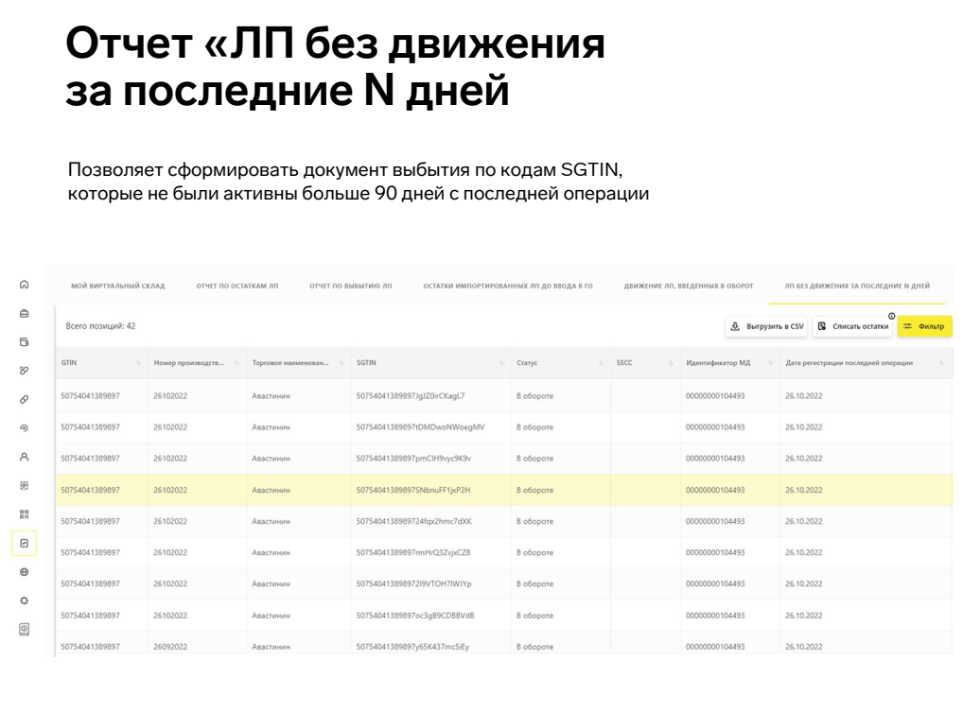

Slide 5
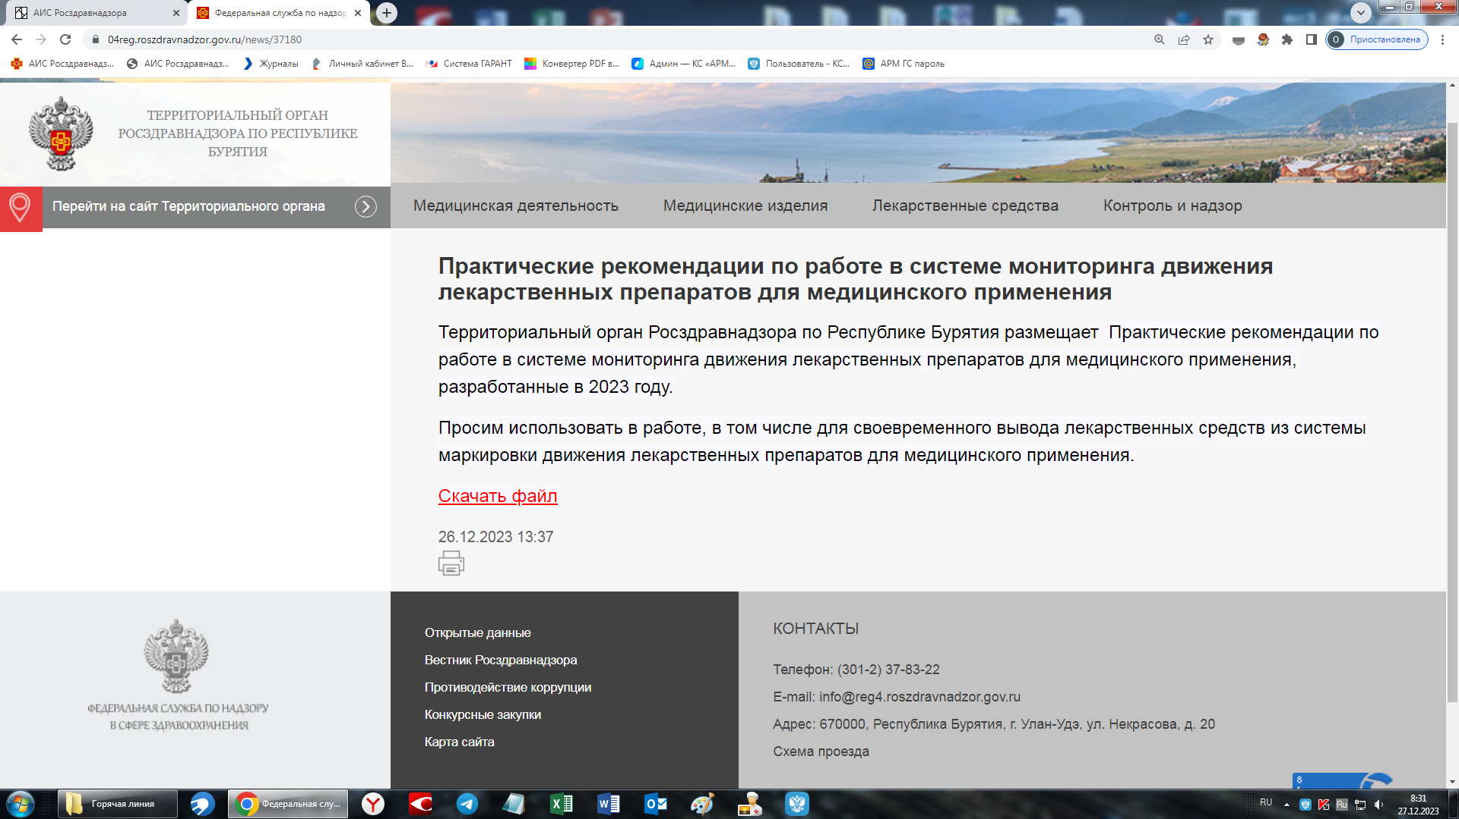
https://04reg.roszdravnadzor.gov.ru/news/

